Slide 2
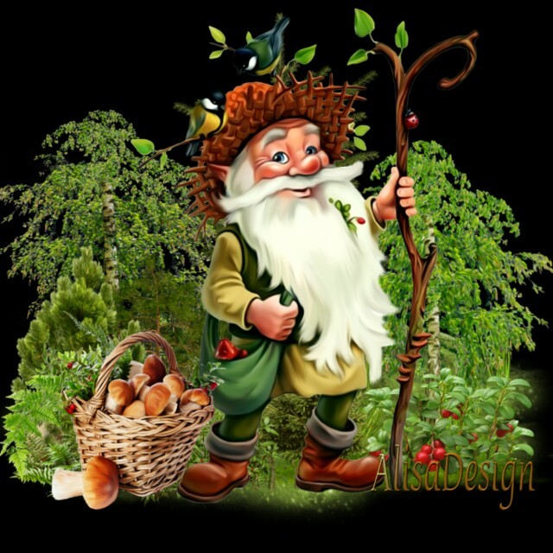
Дорогие ребята старшей группы!
Пишет Вам старичок Лесовичок.
Я живу в лесу и буду очень рад, если вы придете ко мне в гости.
Лес я очень люблю и гостям всегда рад!
С уважением, старичок Лесовичок!

Slide 3
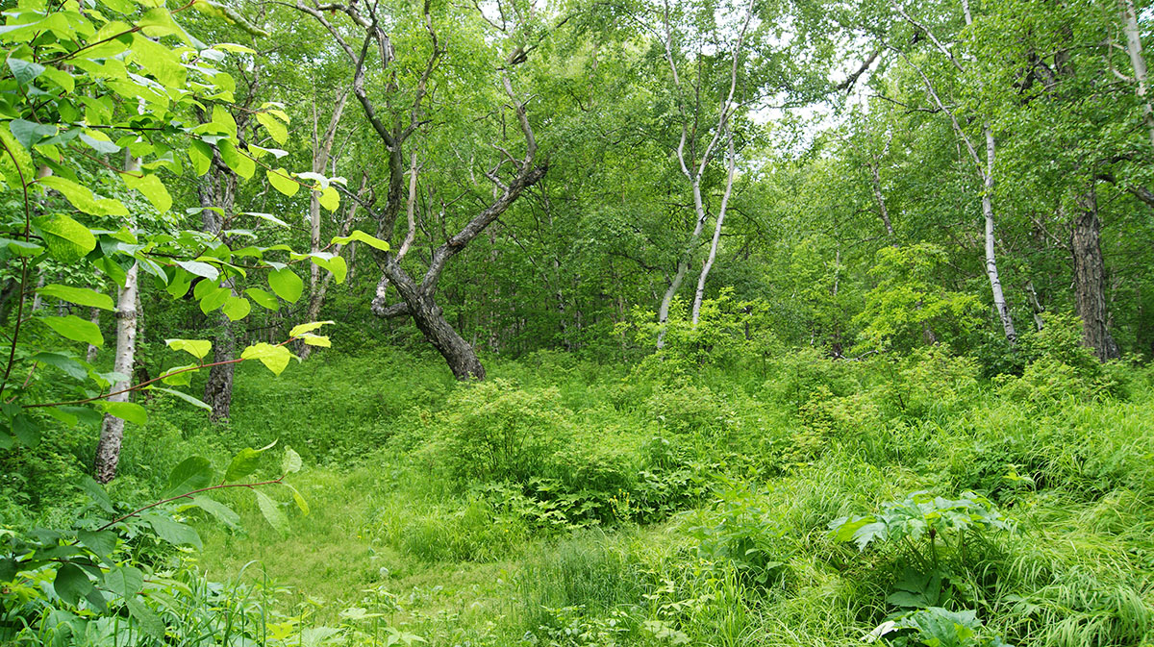

Slide 4
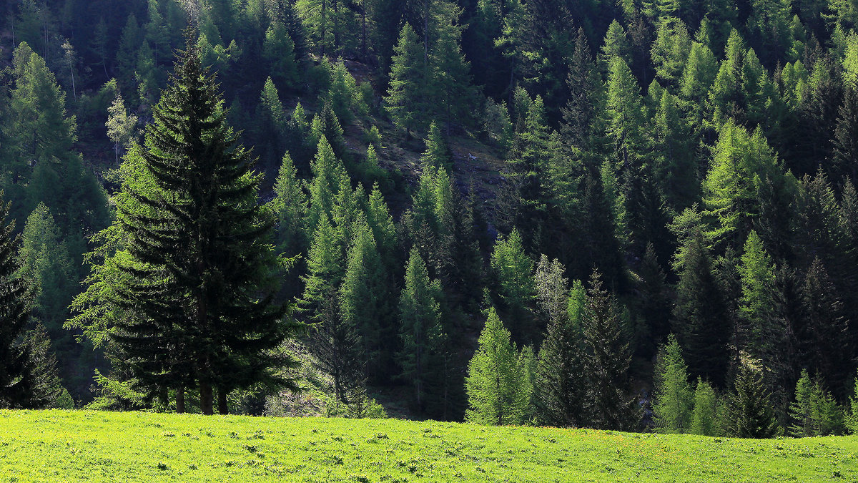

Slide 5
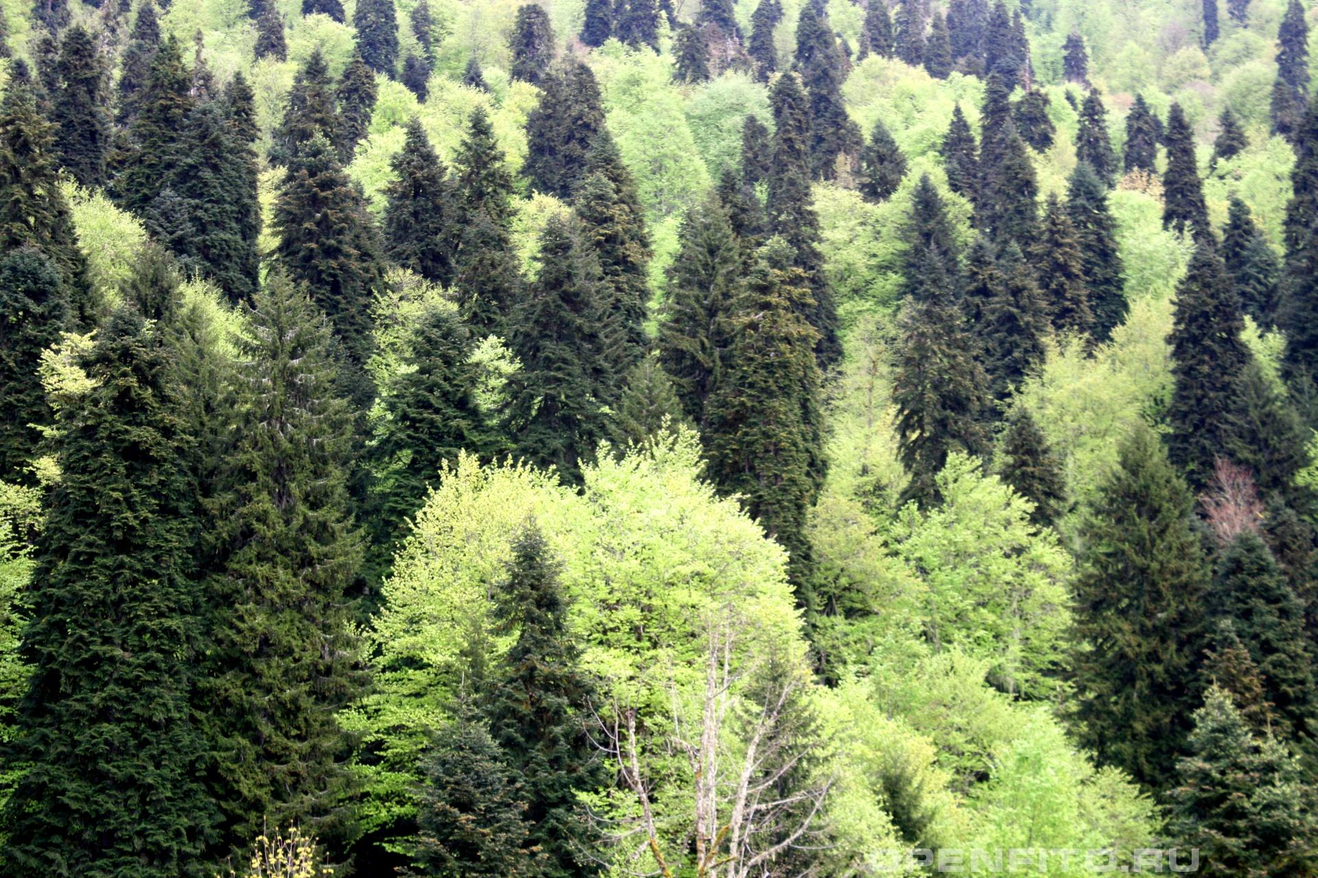

Slide 6
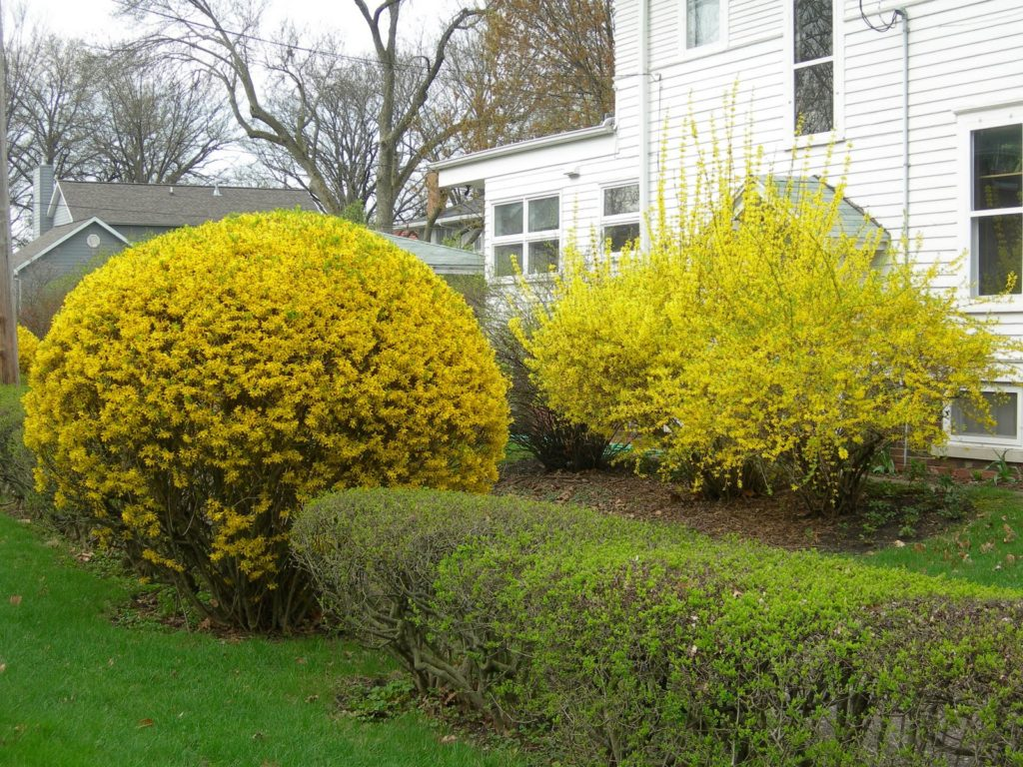

Slide 7
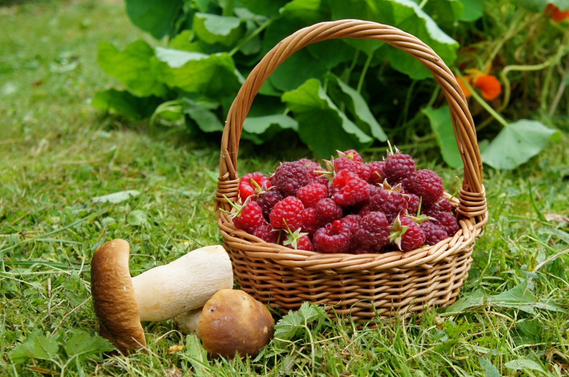

Slide 8
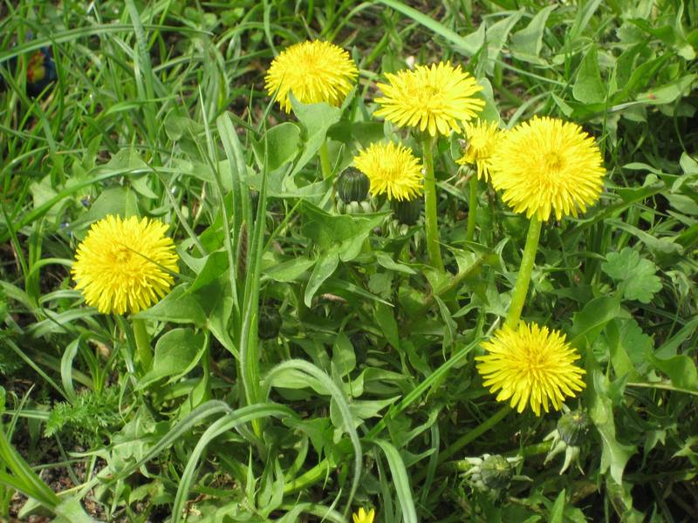

Slide 9
Ребята! Как же вы меня порадовали – соблюдали все правила поведения в лесу.
Узнали много нового.
А я всегда жду вас в гости.
Прогулки по лесу очень полезны детям и взрослым!
Всего вам доброго!
С уважением, старичок Лесовичок.

